Slide 1
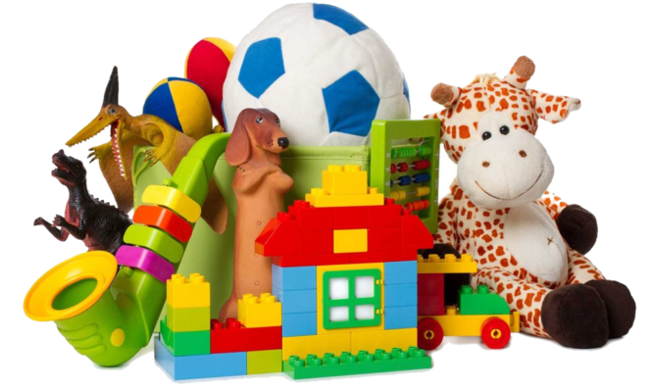
НАШИ ЛЮБИМЫЕ ИГРУШКИ
знакомство детей (1,5-2 года)
игрушками

Slide 2
ЧТО ЭТО?
МЯЧ
Notes:
При нажатии на игрушку она начинает движение, дождаться окончания движения и перейти на другой слайд.

Slide 3
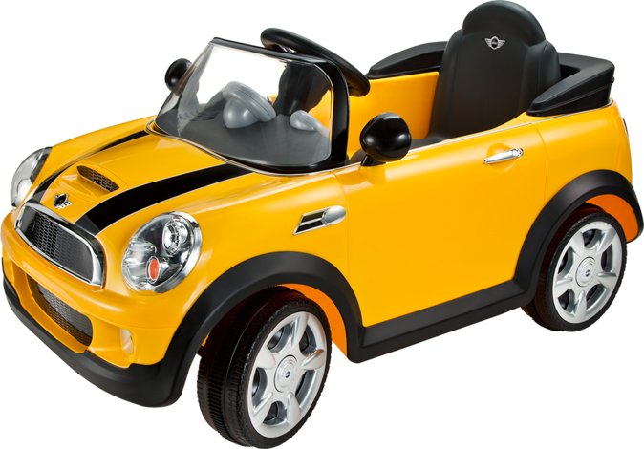
ЧТО ЭТО?
МАШИНА

Slide 4
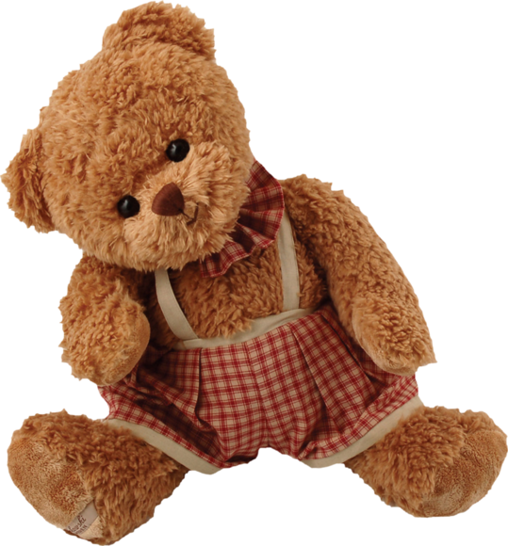
ЧТО ЭТО?
МЕДВЕЖОНОК

Slide 5
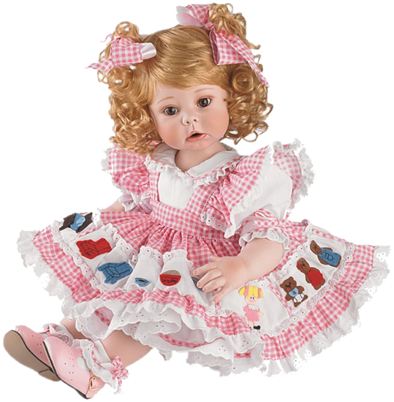
ЧТО ЭТО?
КУКЛА

Slide 6
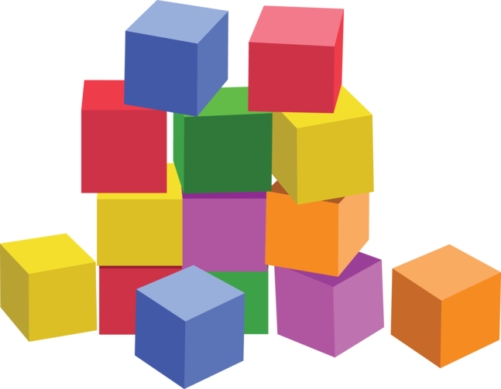
ЧТО ЭТО?
КУБИКИ

Slide 7
ЧТО ЭТО?
ШАРИКИ

Slide 8
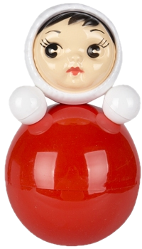
ЧТО ЭТО?
НЕВАЛЯШКА

Slide 9
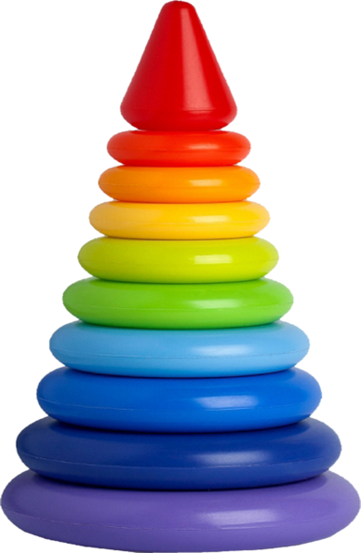
ЧТО ЭТО?
ПИРАМИДКА

Slide 10
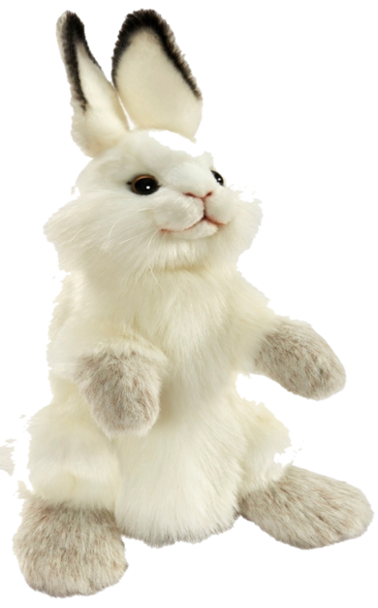
ЧТО ЭТО?
ЗАЙЧИК

Slide 11
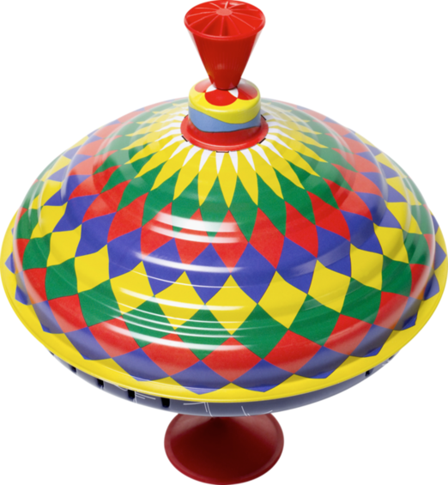
ЧТО ЭТО?
ЮЛА

Slide 12
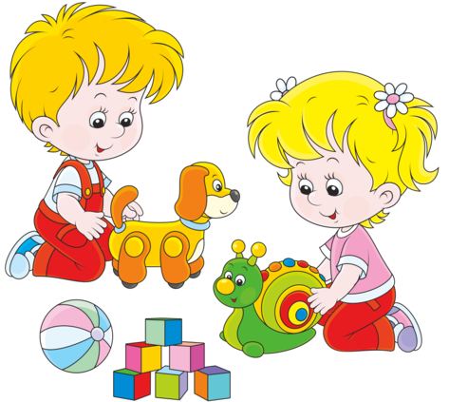
ИСПОЛЬЗУЕМЫЕ РЕСУРСЫ:
Мяч
Машина
Пирамидка
Медвежонок
Зайчик
Кукла
Шары
Кубики
Юла
Неваляшка
Ирушки
Игрушки2
Паровозик
Дети с игрушками

